Slide 1
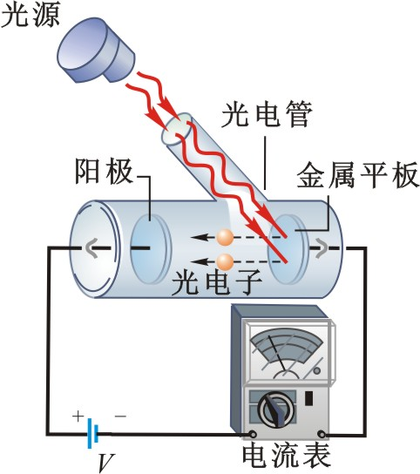
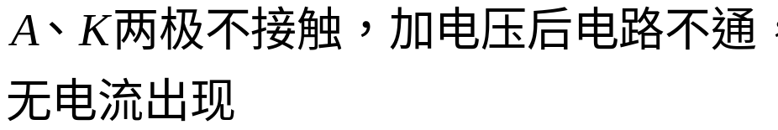
22.1.2 爱因斯坦的光子假设
1 光电效应的实验现象
金属中的自由电子在光的照射下，吸收光能而逸出金属表面的现象
光照射在金属K上，其上飞出光电子，在电场作用下飞向阳极A，成为光电流

Slide 2










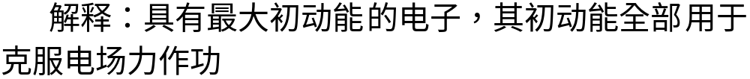
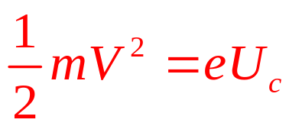
2 光电效应的实验规律
（1）单位时间内从阴极逸出的光电子数与入射光强度成正比。
光电流的大小正比于单位时间内从阴极逸出飞到A极的光电子数。
（2）光电子的初动能与入射光的 频率有关，而与入射光强度无关。
实验表明：当U=0时，乃至U<0时，即电场阻止电子飞向阳极，但仍有电子飞向阳极，说明光电子有初动能。
当反向电压增至一定值时，光电流为零

Slide 3
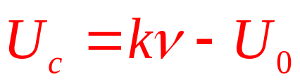
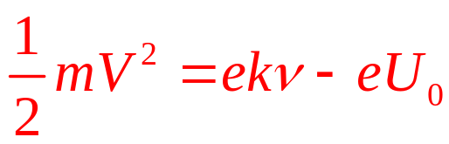
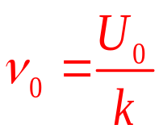

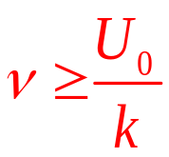
实验表明：截止电压与入射光频率成线性关系
U_{c}(V)
Cs
Na
Ca
U₀--决定于金属性质
2.0
k--与金属性质无关的普适恒量
1.0
0.0
4.0
6.0
8.0
10.0
ν(10¹⁴Hz)
称为红限频率
（3）只有当入射光的频率高于红限频率时才产生光电效应。
（4）无时间延迟

Slide 4
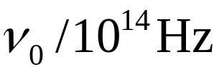
注意：
①每种金属都有各自对应的红限频率。
金属
铯 钠 锌 铱 铂
红限频率
4.545
5.50
8.065
19.29
11.53
②红限频率对应于光电子初动能为零时的入射光频率 。
小于红限频率的入射光都不能产生光电流。
③经典物理解释不了此规律

Slide 5
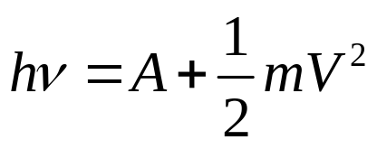

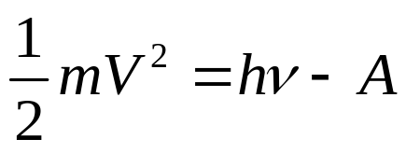

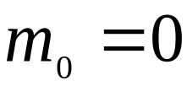
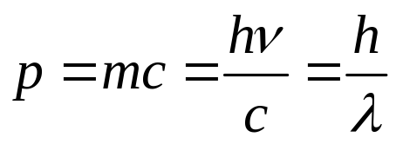
3 爱因斯坦光子理论 光电效应方程
光是一束以C运动着的粒子流，每一个光子所带能量
ε=hν
能 量
ε=hν
光的波粒
二象性
静质量
动 量

Slide 6
对光电效应的解释:
2）光电子的初动能与入射光的频率有关，
而与入射光强度无关。
（1）单位时间内从阴极逸出的光电子数与入射光强度成正比。
按照光子理论，入射光越强，单位时间内打在金属上的光子数目越多，从金属内击出的光电子数目也越多，所以饱和电流与光强成正比。
（3）只有当入射光的频率高于红限频率时才产生光电效应。
当 ν＜A/h时，不发生光电效应。
(4)光电效应无时间延迟现象。
电子一次吸收一个光子的能量，勿需能量的积累过程。

Slide 7

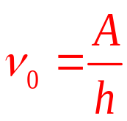

U_{c}(V)
Cs
Na
Ca
1916年密立根（Milikan）对
光电效应进行了精密测量也
由此获诺贝尔奖（另一原因
是他用油滴法精确地测定了
电子电量）
2.0
1.0
0.0
4.0
6.0
8.0
10.0
ν(10¹⁴Hz)
几种金属的逸出功
金属
钠 铝 锌 铜 银 铂
2.28 4.08 4.31 4.70 4.73 6.35

Slide 8
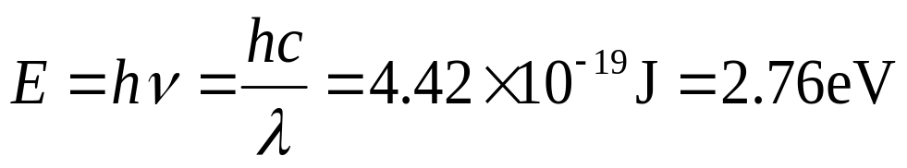
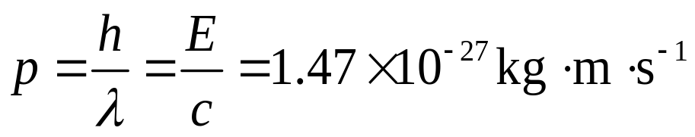
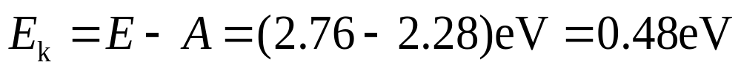
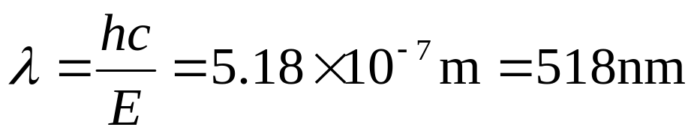
例1 波长为450nm的单色光射到纯钠的表面上.
求 （1）这种光的光子能量和动量；
（2）光电子逸出钠表面时的动能；
（3）若光子的能量为2.40eV，其波长为多少？
解 （1）
（2）
（3）

Slide 9
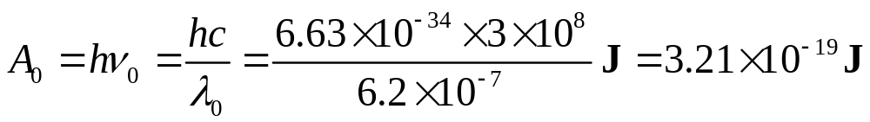
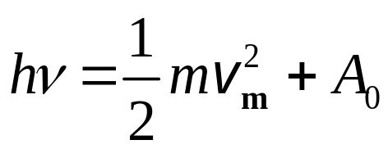
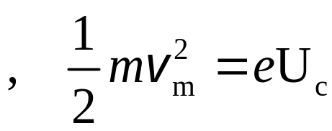
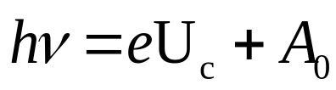
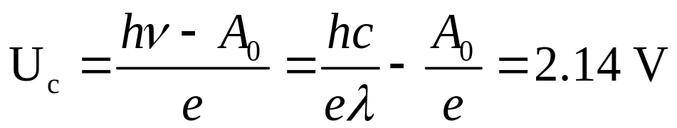
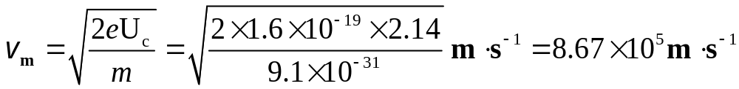
例2 钾的光电效应红限为λ₀= 6.2×10⁻⁷m，求（1）电子的逸出功；（2）在波长为3.0 ×10⁻⁷m的紫外线照射下，遏止电压为多少？（3）电子的初速度为多少？
解：

Slide 10
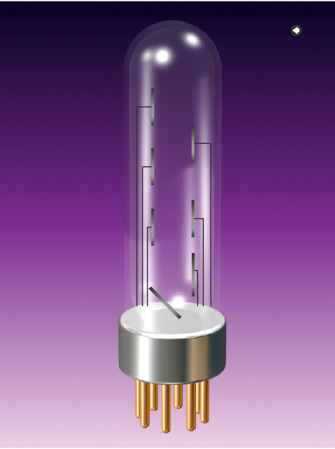
4 光电效应在近代技术中的应用
光电倍增管
光控继电器、自动控制、
自动计数、自动报警等.
光控继电器示意图
光
放大器
接控件机构

Slide 11









22.1.3 康普顿效应
当X射线被物质散射时，散射光中不仅有与入射光相同的波长成分，更有波长大于入射光波长的成分。
1 实验现象
（1）对于原子量较小的散射物质，康普顿散射较强，反之较弱。
（2）波长的改变量 λ -λ₀ 随散射角θ的增加而增加。
（3）对不同的原子量较小的散射物质，只要在同一个散射角下，波长的改变量 λ - λ₀ 都相同。

Slide 12




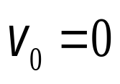



2 量子解释
（1）物理模型
光子
电子
光子
电子
光子与静止自由电子弹性碰撞
入射光子（ X 射线或 射线）能量大 .
固体表面电子束缚较弱，可视为近自由电子.
电子热运动能量小，可近似为静止电子.
电子反冲速度很大，需用相对论力学来处理.

Slide 13
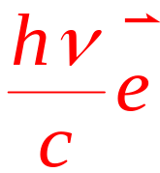
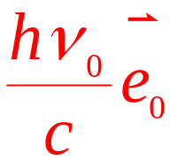
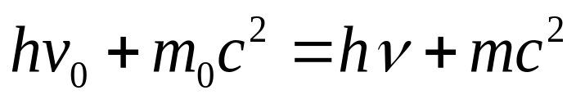




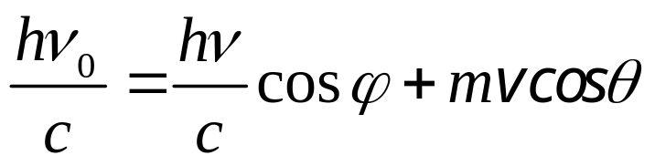

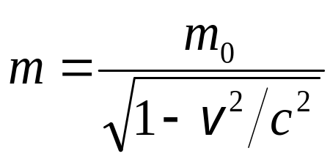
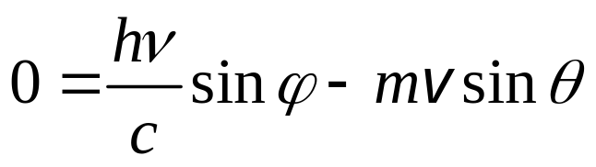
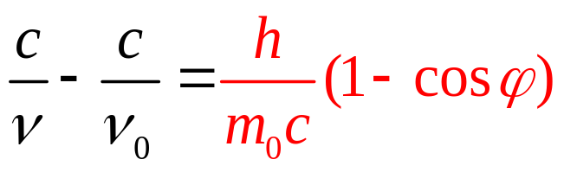
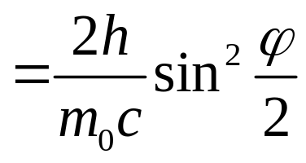
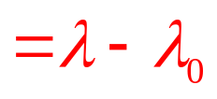
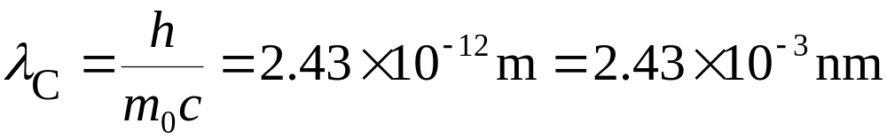
（2）理论分析
能量守恒
动量守恒
康普顿波长

Slide 14
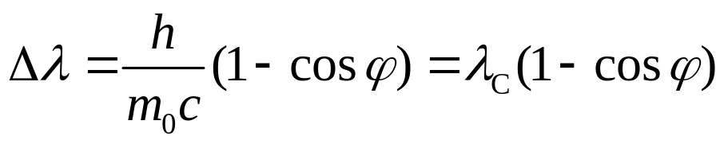




康普顿公式
（3）结论：
（1）波长的改变量 Δλ 与散射角 有关，散射角 越大， Δλ 也越大。
（2）波长的改变量Δλ与入射光的波长无关。
与 的关系与物质无关，是光子与近自由电子间的相互作用.
散射中 的散射光是因光子与金属中的紧束缚电子（原子核）的作用.
问题：为什么在可见光的散射实验中我们没有看到康普顿效应呢？
（4）物理意义
光子假设的正确性，狭义相对论力学的正确性 .
微观粒子也遵守能量守恒和动量守恒定律.

Slide 15
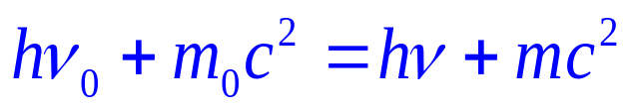
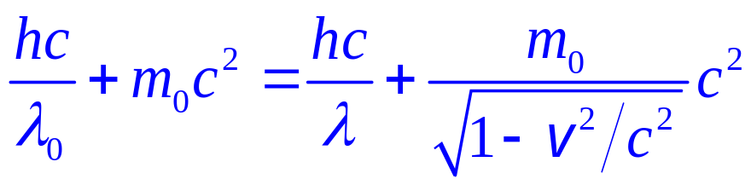

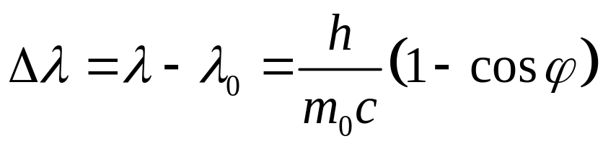

例1 在康普顿效应中，入射光的波长为3×10⁻³ nm，反冲电子的速度为光速的60%，求散射光的波长和散射角。
解

Slide 16
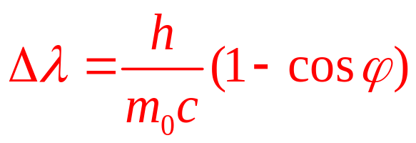
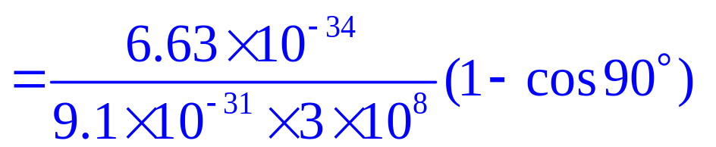

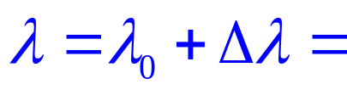

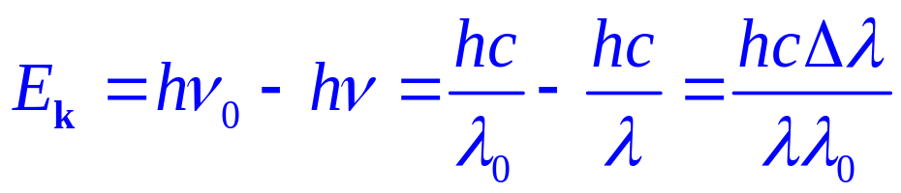
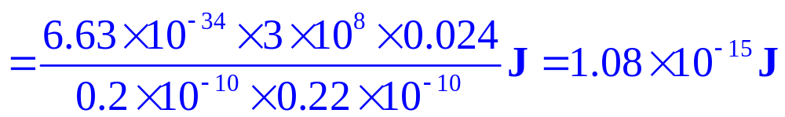
例2 波长为 λ₀ = 0.020 nm 的 X 射线与自由电子发生碰撞，若从与入射角成90°角的方向观察散射线。求：（1）散射线的波长；（2）反冲电子的动能； （3）反冲电子的动量。
解：

Slide 17
